Slide 1
Notes:
みなさんこんにちは。
スマホで新型コロナワクチン接種証明書を取得する方法をご説明します。
どうぞよろしくお願いいたします。

Slide 2
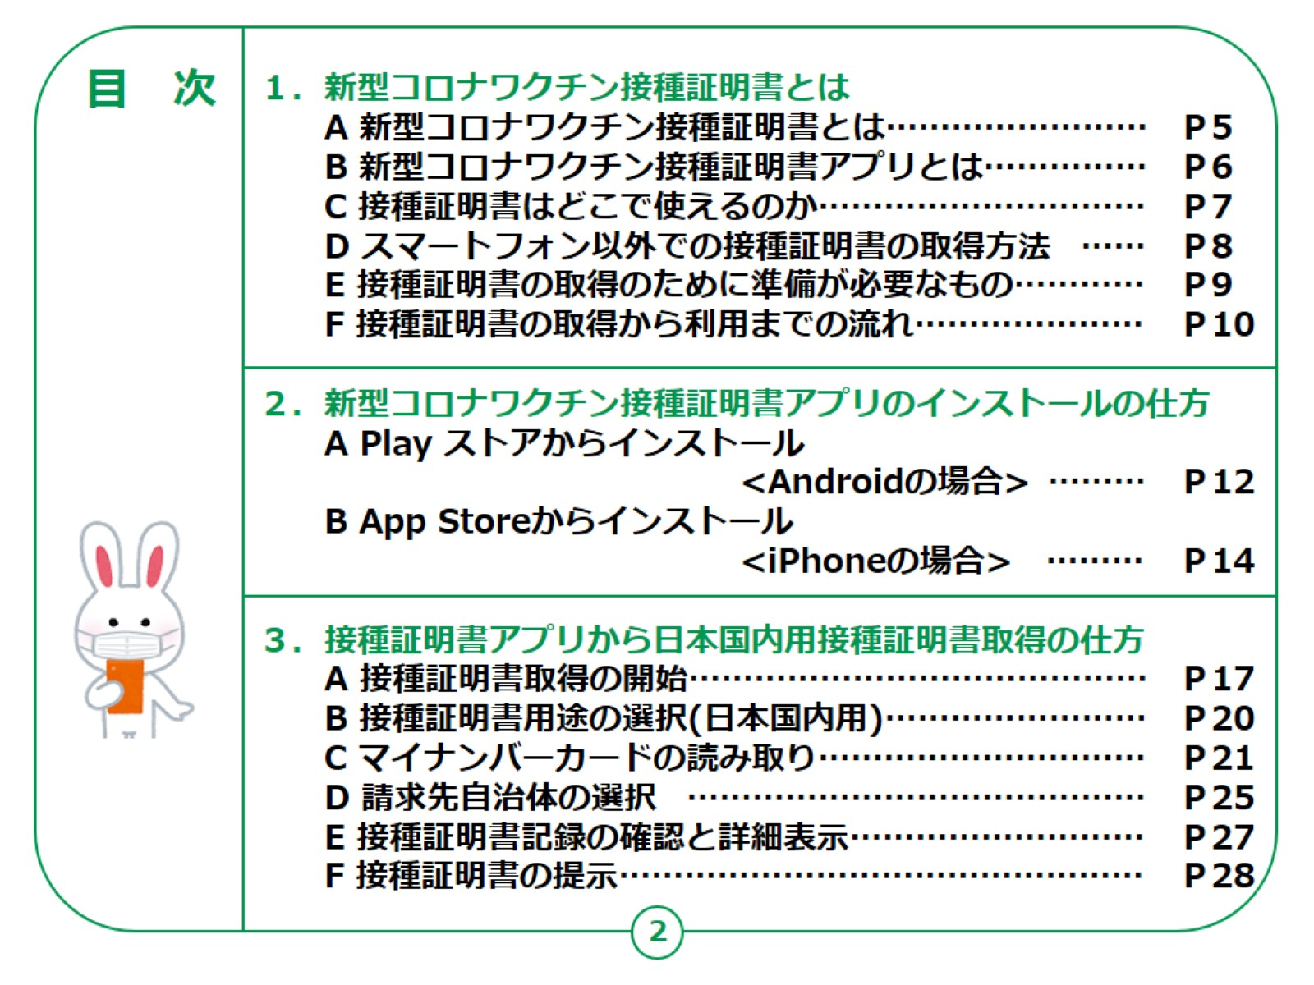
Notes:
この講座は新型コロナワクチン接種証明書の取得について学ぶ講座です。
第一章では新型コロナワクチン接種証明書について、
第二章では新型コロナワクチン接種証明書アプリのインストールの仕方について、
第三章では接種証明書アプリから日本国内用接種証明書の取得の仕方について、お話していきます。
【補足説明】
この講座ではマイナンバーカードと数字４桁の暗証番号が必要になります。
事前に受講者にご準備いただいているかを確認しておきましょう。
また、海外用証明書を発行される方はパスポートも必要です。併せてご案内してください。

Slide 3
Notes:
第四章では海外用証明書の取得の仕方についてお話していきます。
その他、アプリサポートの窓口やトラブルがあった際の対処方法についても紹介していきます。
では講座を進めていきましょう。
【補足説明】
講座の進め方としまして、まずスライドのご説明、および操作方法の説明をしてから、注意点があれば注意点をお話してください。

Slide 4
Notes:
ここでは新型コロナワクチン接種証明書の概要についてご説明します。
【補足説明】
受講者の方が分かりやすいよう、丁寧にご説明をお願いします。

Slide 5
Notes:
ここでは新型コロナワクチン接種証明書についてご説明します。
新型コロナワクチン接種証明書とは、日本の予防接種法に基づいて各市区町村で実施された新型コロナワクチン接種の事実を公的に証明するものです。
日本国内用と海外用があります。
国内用証明書には、氏名、生年月日、接種記録（ワクチンの種類、接種年月日、ロット番号など）が記載されます。
海外用証明書には、国内用証明書記載内容に加え、国籍や旅券番号が記載されます。
書面での接種証明書と電子版での接種証明書があります。
ここでは、スマートフォンを使い、電子版の接種証明書を取得する方法について説明していきます。

Slide 6
Notes:
ここでは新型コロナワクチン接種証明書アプリについてご説明します。
新型コロナワクチン接種証明書アプリは、日本政府が公式に提供する、新型コロナワクチン接種証明書を取得できるスマートフォン用のアプリです。
日本国内用と海外用の新型コロナワクチン接種証明書を取得できます。
このアプリで取得する接種証明書には、二次元コードが記載されています。
二次元コードには、氏名、生年月日、接種記録等の情報を含みます。
スマートフォンの画面に表示された二次元コードは、本アプリの二次元コード読み取り機能を使い読み取れます。
iPhoneをお持ちの方は「App Store」から、Androidのスマートフォンをお持ちの方は「Playストア」から入手できます。
OSのバージョンは、iOSでは13.7、Androidでは8.0以上のスマートフォンです。
【補足説明】
バージョンが古い場合はダウンロードができないため、もし、受講者のスマートフォンが対応していない場合は可能であればアップデートをしていただくか、OSが対応しているスマートフォンの準備が必要であることをお伝えしましょう。

Slide 7
Notes:
ここでは接種証明書の利用場面についてご説明します。
証明書は国内用と海外用の二種類に分かれます。
まず、国内用です。
接種証明書を発行することで新型コロナワクチン接種済みの証明が必要な場面で利用できます。
つづいて海外用です。
接種証明書を発行することで渡航先入国時に、防疫措置の免除または緩和を受けることが可能な国や地域があります。
【補足説明（国内用）】
飲食店、スポーツ観戦、宿泊、各種イベントなどでの利用が想定されることをお伝えしましょう。
利用する際、割引やクーポンがもらえるなどの利用特典がある事業者や自治体があります。
詳しくは各自治体のホームページを参照いただくようお伝えしてください。
【補足説明（海外用）】
こちらも記載されている二次元コードから外務省のホームページを参照いただくようお伝えしてください。

Slide 8
Notes:
ここではスマートフォン以外での接種証明書の取得方法についてみていきましょう。
新型コロナワクチン接種証明書の申請、取得の方法は全部で4つあります。
まず一つ目は今回の講座の題材でもあるスマートフォンでの申請・取得です。
つづいて二つ目は自治体窓口での申請・取得です。
お住いの市区町村（住民票のある市区町村）の窓口で申請・取得ができます。
三つ目は郵送での申請・取得です。
お住いの市区町村の窓口に行けない場合は郵送でも対応しています。
最後に四つ目、マイナポータルでの申請・取得です。
一部の自治体では、マイナポータルのぴったりサービスを使うことで、申請・取得ができます。

Slide 9
Notes:
ここではスマートフォンで接種証明書取得のための準備について説明します。
まず、日本国内用接種証明書取得のために準備が必要なものは全部で３点あります。
①マイナンバーカード
②マイナンバーカード対応のスマートフォン
③マイナンバーカード受け取り時に設定した4桁の暗証番号
以上の３つです。
続いて海外用証明書取得に必要なものは
先ほどお伝えした３点にプラスして
④パスポート（旅券）
が必要です。
【補足説明】
スマートフォンが、マイナンバーカード対応のスマートフォンかどうかを調べるには総務省のホームページを案内しましょう。
また、本教材の最後の頁「付録」に、ホームページを見ることができる二次元コードを記載していますのでそちらもお伝えしてください。
パスポート（旅券）は、期限が切れているものでは取得ができないので有効なものを準備していただくようにお伝えしてください。

Slide 10
Notes:
第二章ではアプリのインストールを行い、三章、四章ではそれぞれ国内用と海外用の接種証明書の発行取得の仕方について説明していきます。
【補足説明】
ここではスマートフォンで接種証明書の発行取得から利用までの流れについて簡単にご案内しましょう。

Slide 11
Notes:
この章では、新型コロナワクチン接種証明書アプリのインストールの仕方についてご説明します。
【補足説明】
iPhoneとAndroidでインストール方法が変わるため、あらかじめ受講者のお持ちのスマートフォンのOSを確認しておき、混乱のないようにご案内してください。

Slide 12
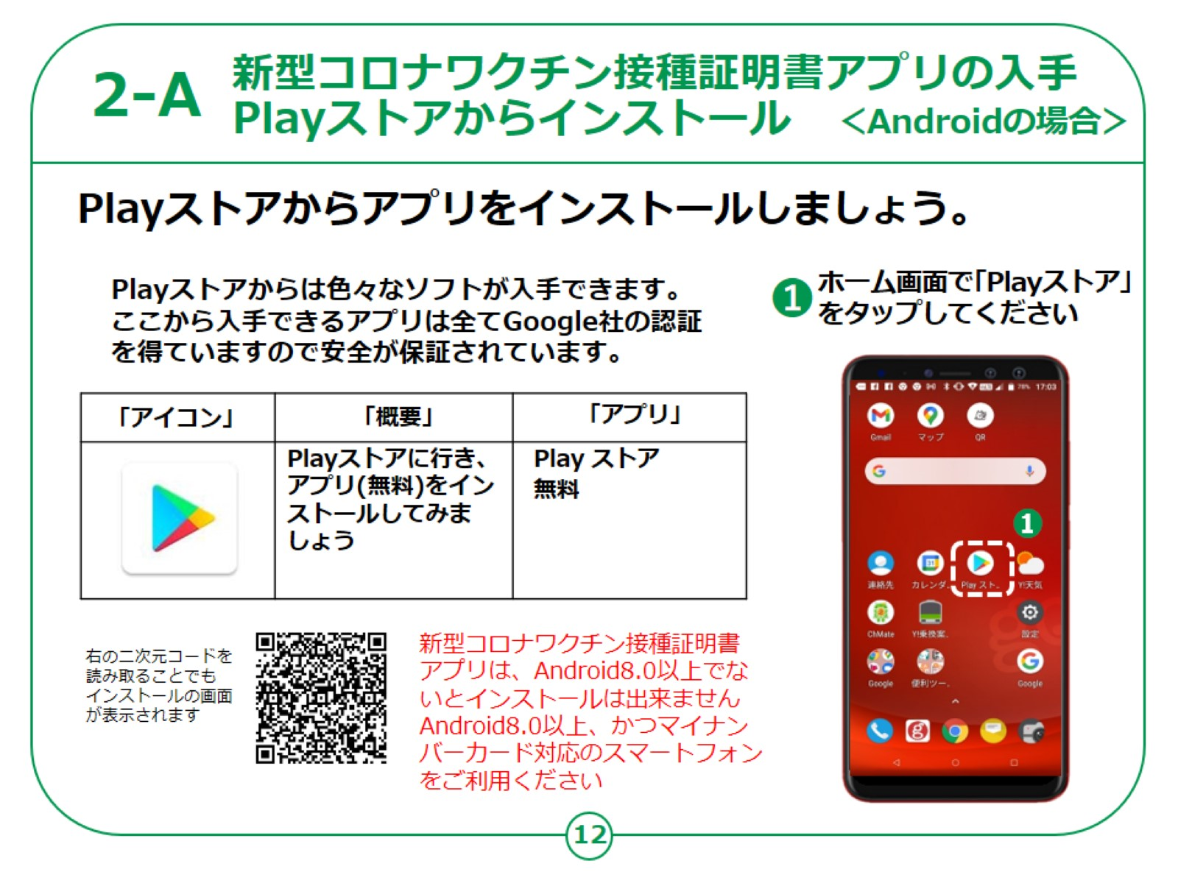
Notes:
ここではAndroidスマートフォンをお持ちの方向けに、Playストアから新型コロナワクチン接種証明書アプリをインストールする方法についてご説明します。
まず
①「Playストア」のアイコンをタップしてください。
アイコンが見つからない場合はスライドにある二次元コードを読み込んでいただくことでも対応可能です。
【補足説明】
iPhoneをお持ちの方には対象ではないことを伝え、テキスト14ページを開き、操作せずにお待ちいただくようにお伝えしましょう。
OSのバージョンが対応していない場合はインストールができませんので再度注意点として伝えておきましょう。

Slide 13
Notes:
②検索ボックスをタップし、｢接種証明書｣と入力します。
③検索の結果が表示されたら｢接種証明書 デジタル庁｣をタップしてください。
該当のアプリが一番上に表示されない場合もあります。その際は下にスクロールして探してください。
アプリ名だけではなく、テキストに記載のあるアイコンと同じものかも確認し、正しいものを選びましょう。
④アプリが見つかったら右端にある｢インストール｣をタップしてください。
インストールには時間がかかる場合があります。
⑤インストールが完了したら｢開く｣をタップするとアプリが起動します。
【補足説明】
Androidの方が全員起動までできたら一度手を止めてiPhoneの方のインストールが終わるまで画面には触らずにお待ちいただくようにお伝えしましょう。

Slide 14
Notes:
ここではiPhoneをお持ちの方向けに、App Storeから新型コロナワクチン接種証明書アプリをインストールする方法についてご説明します。
まず
①「App Store」のアイコンをタップしてください。
アイコンが見つからない場合はスライドにある二次元コードを読み込んでいただくことでも対応可能です。
【補足説明】
OSのバージョンが対応していない場合はインストールができませんので再度注意点として伝えておきましょう。

Slide 15
Notes:
②検索をタップしてください。
③検索ボックスをタップし、｢接種証明書｣と入力します。
④検索の結果が表示されたら「接種証明書デジタル庁」をタップしてください。
該当のアプリが一番上に表示されない場合もあります。その際は下にスクロールして探してください。
アプリ名だけではなく、テキストに記載のあるアイコンと同じものかも確認し、正しいものを選びましょう。
⑤アプリが見つかったら右端にある｢入手｣をタップしてください。
⑥下から確認画面が出てくるので真ん中にある「インストール」をタップしてください。
インストールには時間がかかる場合があります。
⑦インストールが完了したら｢開く｣をタップするとアプリが起動します。
【補足説明】
全員のインストール、アプリの起動が確認できたらホーム画面に戻っていただきましょう。

